Slide 1
3D Game Programming
Physics
Ming-Te Chi
Department of Computer Science,
National Chengchi University
Notes:
2018
Reference to Yu-chi Lai’s slide in 2015(Fall)_3DGP

Slide 2
Outline
Rigidbody
  kinematic
Collider
  Trigger
Raycast
Prefab
Joint

Slide 3
物理元件使用與設定
Unity內建的物理引擎可處理物體碰撞、布料模擬
套用於元件時，可分作幾個項目
  Collider(碰撞體)
    物體可進行碰撞邊界的大小、位置、形狀、碰撞材質設定
    常用的碰撞體有方形(Box)、球形(Sphere)、膠囊型(Capsule)、網格(Mesh)及地面(Terrain)
  Rigidbody(剛體)
    模擬作用於剛體的牛頓力學
大量物理元件同時使用容易拖慢效能
2D和3D物理系統是獨立運作

Slide 4
Rigidbody
Notes:
A Rigidbody is the main component that enables physical behaviour for a GameObject. With a Rigidbody attached, the object will immediately respond to gravity. If one or more Collider components are also added, the GameObject is moved by incoming collisions.

Slide 5
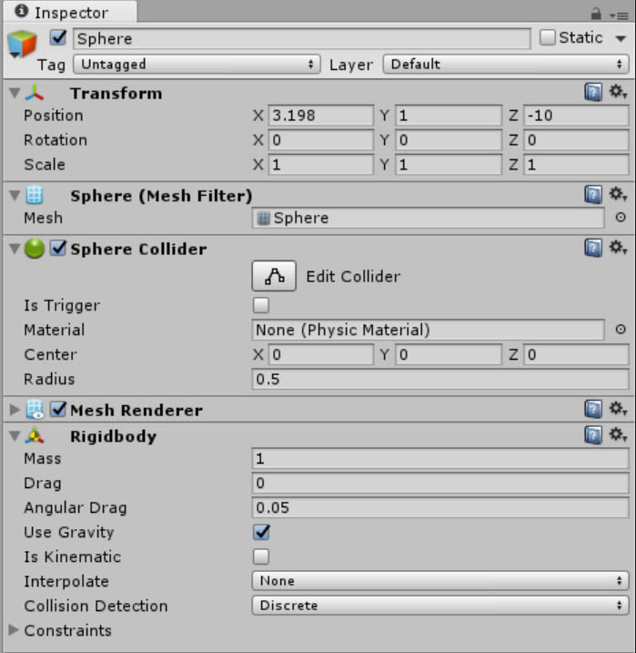
物理元件使用與設定
任何物件都需要加入Rigidbody 後才能變成動態物件, 可以設定基本係數
  質量
  摩擦係數、
  角摩擦係數、
  重力

Slide 6
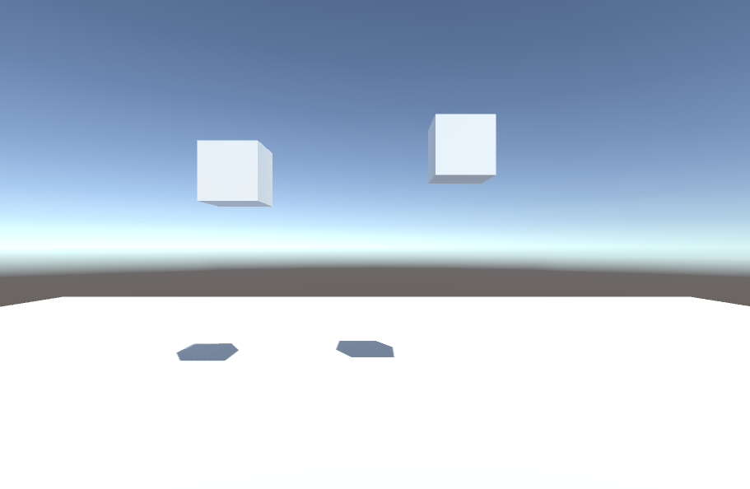
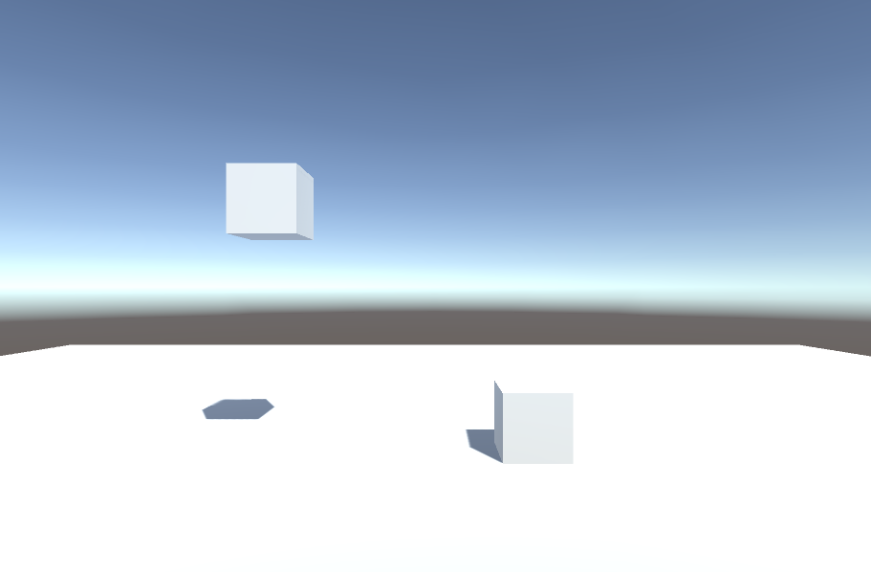
加入Rigidbody
新增剛體效果於基本物件上
選擇一個基本物件之後點選上方選單的[Component]→[Physics]→[Rigidbody]
點選 播放後可看到物體掉至地面上後停止
rigidbody
a = F / m
V = a * t
D = V * t

Slide 7
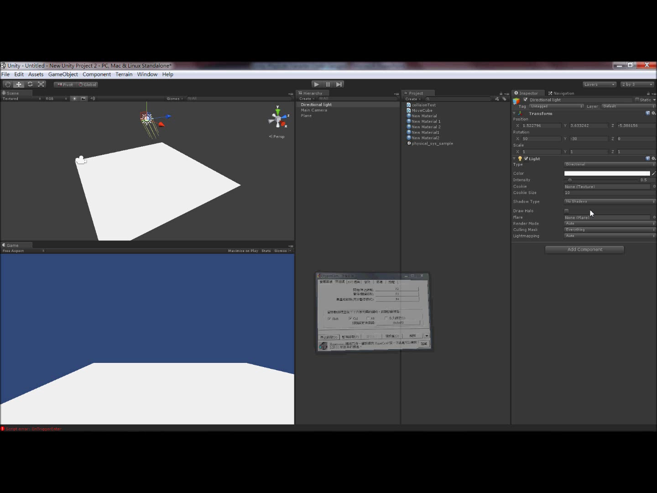
加入Rigidbody

Slide 8
Rigidbody 參數
Mass: 物體重量，影響加速度和正向力
Drag: 阻力
Use Gravity: 決定是否在物體使用重力 (世界重力的設定在 Project Setting->Physic中的Gravity)
Force: 外力
Friction: 摩擦力（由Collider的Material設定，但通常需要enable Gravity，才會有效果）摩擦力(F = 正向力*摩擦係數)
Velocity: 速度（由程式設定）
Notes:
https://docs.unity3d.com/Manual/class-Rigidbody.html
若物體放置於水平的面上，物體的正向力大小則與重量大小相同，但方向則相反
Unity’s default unit scale is 1 unit = 1 meter

Slide 9
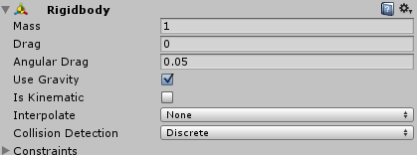
Rigidbody - Kinematic
Non-Kinematic vs Kinematic
  Non-Kinematic: AddForce() and AddTorque()
  Kinematic Rigidbodies ： 不受外力、重力、碰撞（但可以收到isTrigger事件）影響。改變位置的方式需要直接更改position，當自己移動，碰撞到其他物體時，仍可以造成對方的影響。

Slide 10
找到場景中的物件 Find()
得到物件
GameObject[] cubes = new GameObject[4];
cubes[0] = GameObject.Find("Cube1");
cubes[1] = GameObject.Find("Cube2");
cubes[2] = GameObject.Find("Cube3");
cubes[3] = GameObject.Find("Cube4");

Slide 11
得到物件上的component
得到物件上的component(如：Rigidbody)
Rigidbody rd = GameObject.Find("Cube2").GetComponent<Rigidbody>();

Slide 12
物理引擎-移動一個物體的方法
Rigidbody
  rigidbody.velocity = new Vector3(0,0,1.0f);
  rigidbody.AddForce(new Vector3(0,0,1.0f));
Transform
  transform.Translate(Vector3.forward * Time.deltaTime, Space.World);
  transform.position += Vector3.forward * Time.deltaTime;
和上一次更新的時間差

Slide 13
Transform 物體旋轉及縮放
旋轉 (直接改變旋轉狀態)
  go.transform.rotation = Quaternion.Euler(0, r, 0);
  go.transform.localRotation = Quaternion.Euler(0, r, 0);
旋轉(根據目前狀態旋轉)
  go.transform.Rotate( new Vector3(0, r, 0) );
縮放
  go.transform.localScale = new Vector3(1,2,3);

Slide 14
練習
建立一個Plane
放置4個cube，加上rigidbody，並使用不同的方式移動這些方塊
以剛剛的四個cube為基礎，加入一道cube牆(在移動物體會經過的地方)
嘗試修改動Cube的gravity、isKinematic
（如用translate移動的cube加上isKinematic）觀察物體移動的效果(撞到? 穿過去？)

Slide 15
Collider
Notes:
Collider components define the shape of an object for the purposes of physical collisions. A collider, which is invisible, need not be the exact same shape as the object’s mesh and in fact, a rough approximation is often more efficient and indistinguishable in gameplay.

Slide 16
Collider
Static collider:
  只有collider，則靜止不動，讓別人撞, 但自己不會移動
Rigidbody Collider:
  同時有rigidbody and collider，發生碰撞時,會受物理引擎（重力,外力）影響，而適當移動
Kinematic Rigidbody Collider:
  包含rigidbody和collider。rigidbody中enable isKinematic.碰撞效果跟Static collider類似，如果希望收到碰撞事件，又希望被碰撞時自己不受作用力影響，則設定成isKinematic

Slide 17
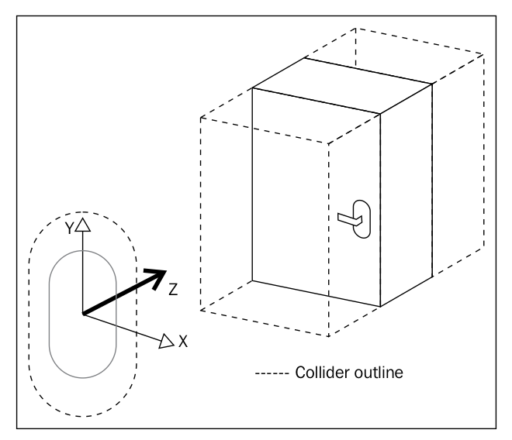
Collider -碰撞的發生
兩個物體如果都有碰撞體(Collider) 則在接觸的時候，會發生碰撞事件，視設定來決定行為
如有rigidbody (no kinematic)則會撞開，並收到相關訊息事件，如下面三個
  void OnCollisionEnter(Collision collision)
  void OnCollisionStay(Collision collision)
  void OnCollisionExit(Collision collision)
摩擦力：碰撞的設定包括一個physic Material，可以決定反彈特性跟摩擦力..等等，需要搭配rigidbody的gravity發生
要收到碰撞事件，自己本身要有rigidbody

Slide 18
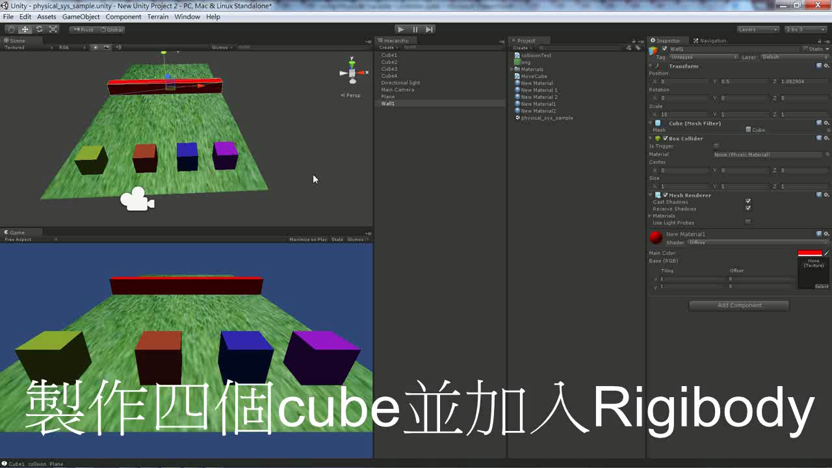
物理引擎(sample_1)

Slide 19
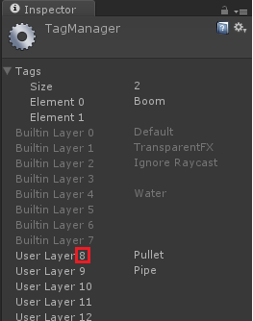
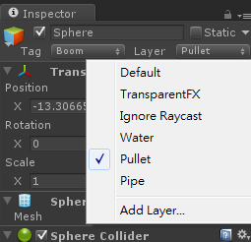
使用Layer
每個GameObject都有所屬的Layer，預設為Default
設定方法在Inspector視窗中的Layer
加入新Layer的方法為Add Layer…之後會出現TagManager
Layer以數字存在
Layer Pullet 的Layer Mask ID 為 8

Slide 20
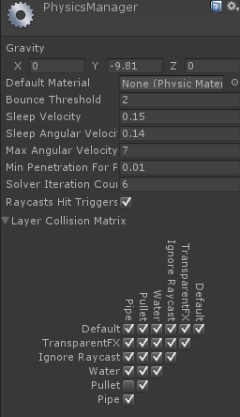
設定互相碰撞的Layer
碰撞的設定方法為按下Edit->Project Setting->Physics，在Inspector視窗內會出現如右圖
在Layer Collision Matrix中可自由設定layer之間的碰撞關係(是否會碰撞)
Pipe對上Pullet的欄位沒打勾
代表這兩個Layer的物件互相不碰撞

Slide 21
Collision - Trigger
重要屬性 Is Trigger :
  可忽略物理引擎效果的碰撞效果，如反作用力、阻力
  要引發Trigger事件，要收訊訊息的要有rigidbody
  使用時機：
    在靠近門的時候，自動開門。
    走到特定的地方，顯示資訊
  Enable isTrigger則收到的訊息不再是OnCollisionEnter，而是
  void OnTriggerEnter( Collider other )
  void OnTriggerStay ( Collider other )
  void OnTriggerExit ( Collider other )

Slide 22
物理引擎- Collision
Collider 的形狀類型
  Box Collider – 方塊狀碰撞體
  Sphere Collider – 圓球狀碰撞體
  Capsule Collider – 膠囊狀碰撞體
  Wheel Collider – 圓柱狀碰撞體
  Mesh Collider – 使用model本身作為碰撞體， Mesh Collider不能互相碰撞

Slide 23
練習
以剛剛的練習為基礎, 設定三道cube牆
  第一道：Collider (isTrigger)
  第二道：Collider
  第三道: Collider + Rigidbody
嘗試修改移動cube的gravity，isKinematic ，觀察物體移動的效果(撞到?穿過去?)
修改四個script，都接收OnCollisionEnter跟OnTriggerEnter事件，在裡面印出碰撞的物件的name
isTrigger跟isKinematic都會忽略物理引擎效果，所以都不會收到OnCollisionEnter訊息

Slide 24
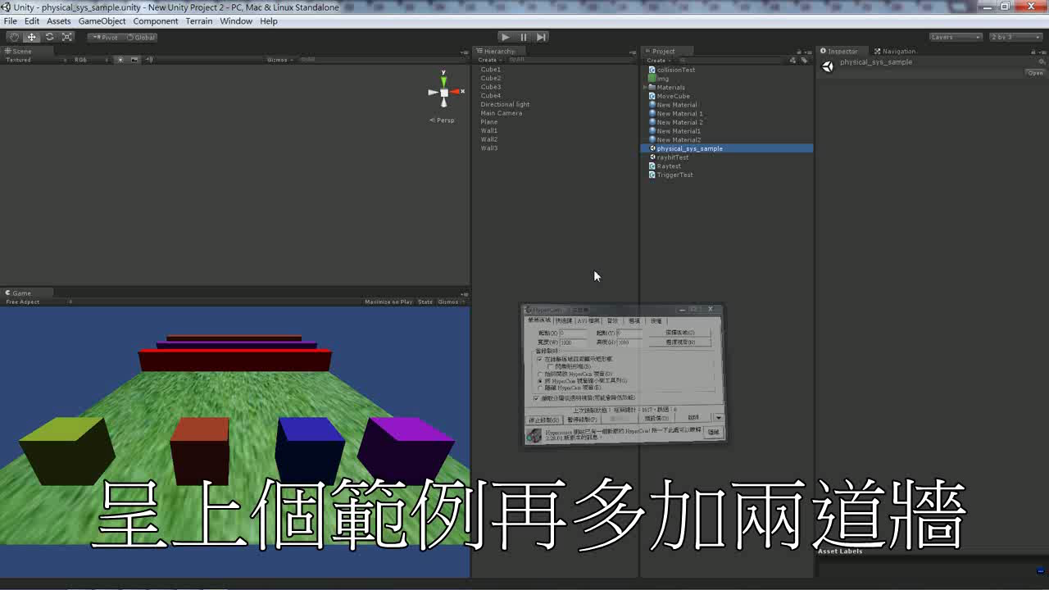
物理引擎(sample_2)

Slide 25
Collision action matrix
Collision detection occurs and messages are sent upon collision
 | Static Collider | Rigidbody Collider | Kinematic Rigidbody Collider | Static Trigger Collider | Rigidbody Trigger Collider | Kinematic Rigidbody Trigger Collider
Static Collider |  | Y
Rigidbody Collider | Y | Y | Y
Kinematic Rigidbody Collider |  | Y
Static Trigger Collider
Rigidbody Trigger Collider
Kinematic Rigidbody Trigger Collider
Notes:
https://docs.unity3d.com/Manual/CollidersOverview.html

Slide 26
Raycast

Slide 27
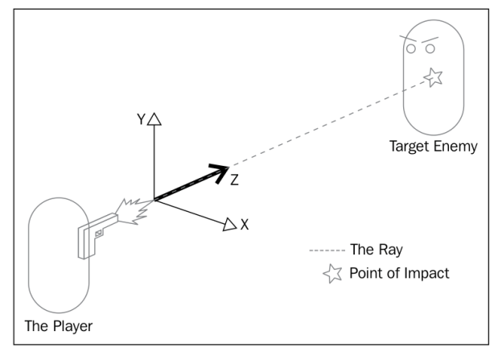
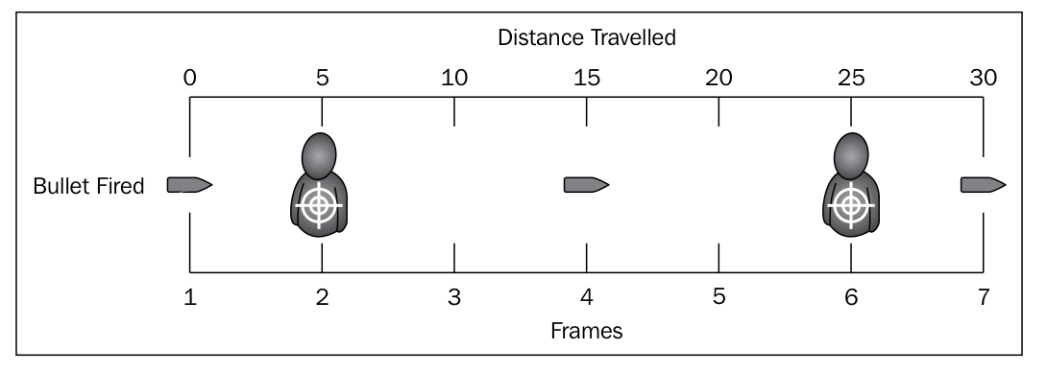
物理引擎-Raycast
觀念：像子彈的物體移動速度太快, 超過物理引擎偵測碰撞的頻率（frame rate）所以可能誤判，所以使用預測方式的碰撞偵測
產生一個模擬的射線，沿著設定好的參數（起始點，方位、長度）射出，判斷是否碰撞到物體，如果有則傳回碰撞物體的資訊 (RaycastHit）
類型一： 從物體的角度來偵測

Slide 28
Raycast 最近的物體
類型一： 從物體的角度來偵測是否碰到物體, 並預測是否會發生碰撞
RaycastHit hitInfo = new RaycastHit();
Vector3 dir = new Vector3(-1,0,0);
if(Physics.Raycast (this.transform.position, dir, out hitInfo))
{
if (hitInfo.collider.gameObject.name == "CubeA")
{
print("shoot");
}
}
目前物件的位置作為起點
方向
搜尋目標

Slide 29
Raycast 所有物體
Vector3 dir = new Vector3(-1,0,0);
RaycastHit[] hitInfos = Physics.RaycastAll(this.transform.position, dir);
foreach (RaycastHit hitInfo in hitInfos)
{
print(hitInfo.collider.gameObject.name);
}

Slide 30
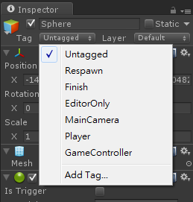
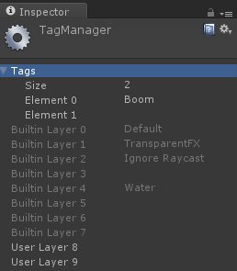
為物件標上Tag
Tag旗標是用來識別和分類物件的方法之一
在Raycast時能用於識別物件
設定Tag的方法在Inspector視窗中的Tag中點擊Add Tag…之後會出現TagManager，拉下Tags之後就能加入新的Tag

Slide 31
針對某類(Tag)做Raycast 搜尋
Vector3 dir = new Vector3(-1,0,0);
RaycastHit[] hitInfos = Physics.RaycastAll(this.transform.position, dir);
foreach (RaycastHit hitInfo in hitInfos)
{
if (hitInfo.collider.gameObject.tag != "Boom")
print(hitInfo.collider.gameObject.name);
}

Slide 32
物理引擎-Raycast
類型二: 從Camera的角度來偵測是否碰到物體，若有，則可取到由滑鼠或手指點到的GameObject
範例:
RaycastHit hit = new RaycastHit();
Vector3 pos = Input.mousePosition;
Ray mouseray = Camera.main.ScreenPointToRay(pos);
if (Input.GetMouseButton(0))
{
if (Physics.Raycast(mouseray, out hit) )
{
……
}
}

Slide 33
練習
使用RayCast的技巧，在遊戲畫面中，按下滑鼠左鍵，點選任一個遊戲物件，當滑鼠點擊到物件顯示物件名稱

Slide 34
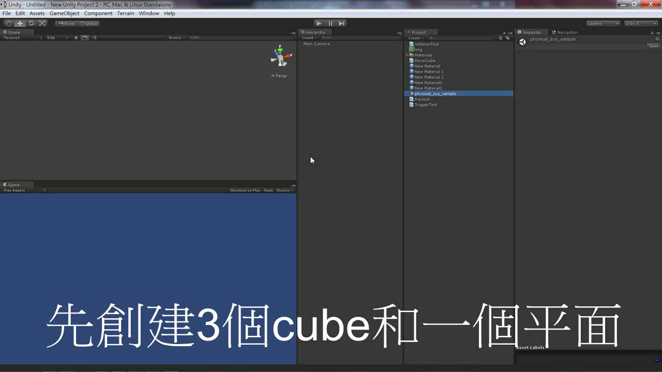
物理引擎-Raycast

Slide 35
Prefab
Prefab
  可重複使用，且在遊戲執行中動態增減這些物件
  在場景中新加入一個Prefab物件時，相當於創建一個新的實體(instance)，所有Prefab的實體連結到原始的Prefab物件
  在程式執行中修改Prefab物件會改變所有使用相同Prefab創建的實體

Slide 36
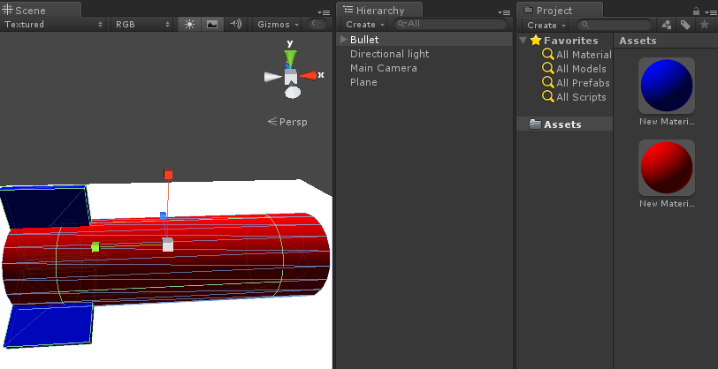
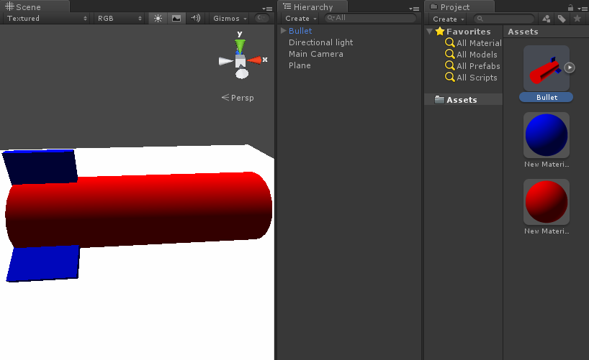
Prefab
要創建一個Prefab物件只需要拖曳你希望重複使用的GameObject進入Project View中，拉入之後該GameObject的名字會變為藍色。

Slide 37
練習
練習: 讓Tank（Cube），發射一個子彈
放一個plane，cube進入場景
加入一個球並改變其顏色(材質)
將剛加入的球建成prefab
產生3個 GUI Buttons (right, left, front, back)
新建一個script在Tank上並實現以下功能
控制物體的移動（左右移動）
發射一個子彈，可以自我銷燬

Slide 38
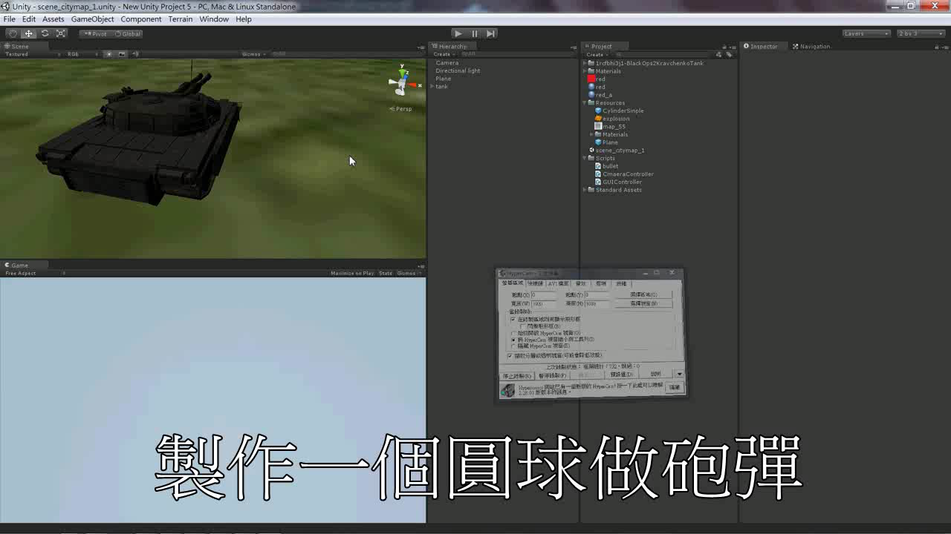
Prefab

Slide 39
物理元件使用與設定
物理互動布料功能使用
  可用來模擬衣服、旗幟、網子等柔軟表面

Slide 40
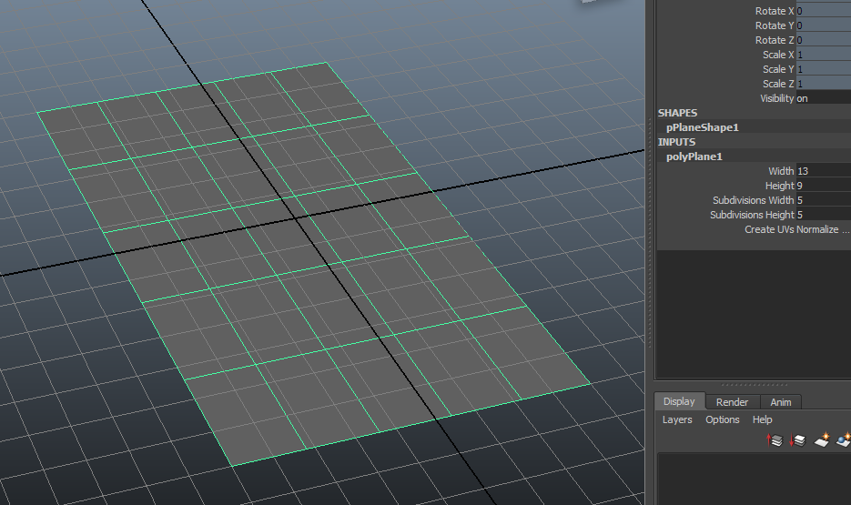
物理元件使用與設定
在MAYA中拉出一個Polygon plane
設定plane的subdivision為5*5

Slide 41
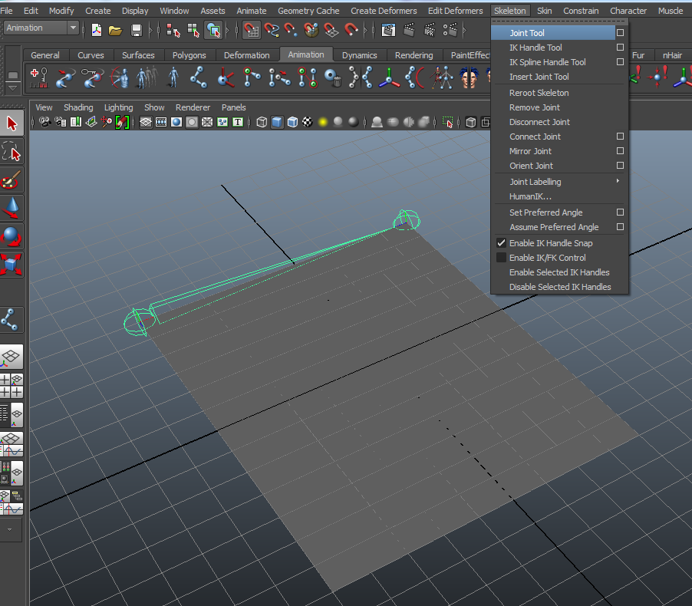
物理元件使用與設定
在Animation狀態列下使用Skeleton->Joint Tool
依序在plane的左上及右上角點一下
按下Enter確認，建立好bone
2
1

Slide 42
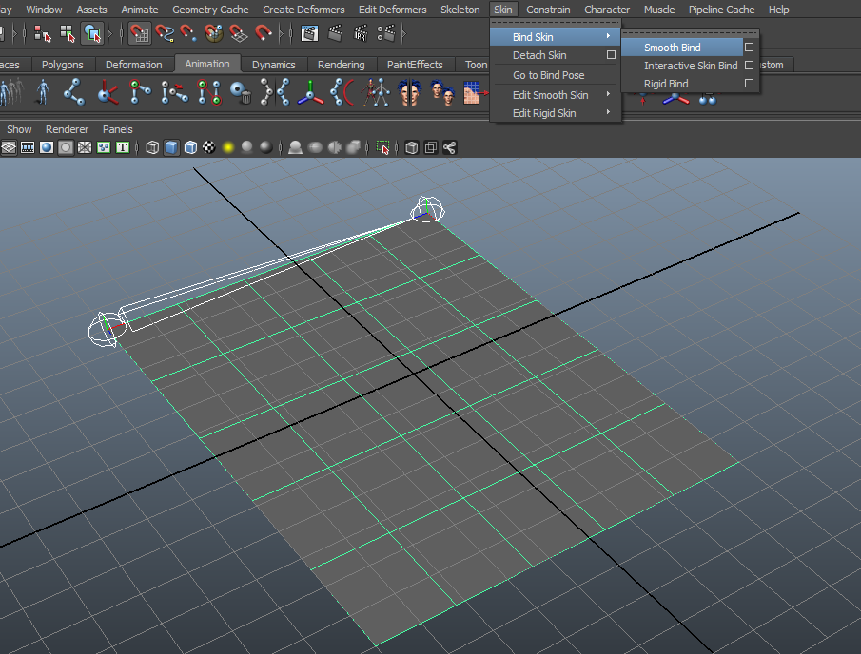
物理元件使用與設定
按住shift同時選取bone和plane mesh
使用Skin->Bind Skin->Smooth Bind
將bone和plane mesh給bind在一起

Slide 43
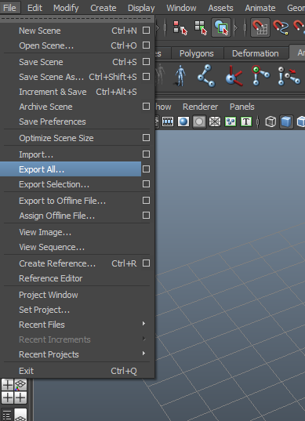
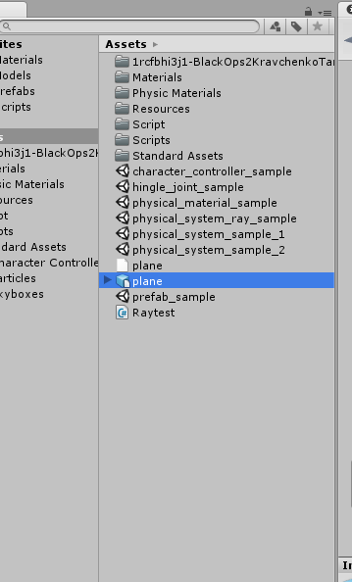
物理元件使用與設定
將Polygon plane輸出成plane.fbx到Unity專案目錄下

Slide 44
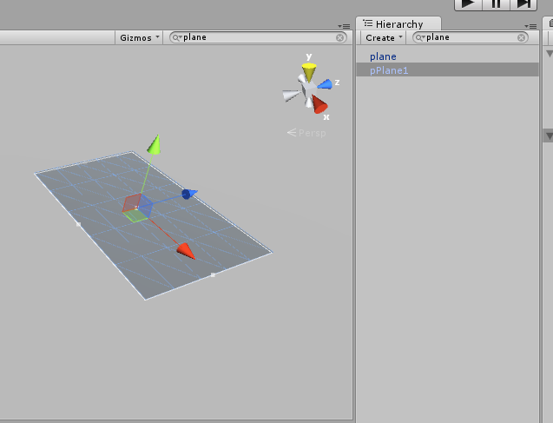
物理元件使用與設定
將plane拉進場景內並在Hierarchy搜尋其子物件pPlane1

Slide 45
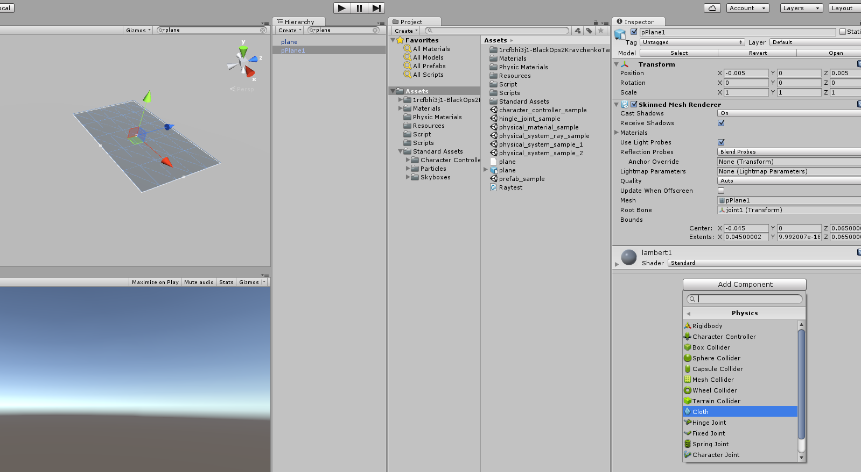
物理元件使用與設定
在pPlane1的Inspector屬性欄添加Cloth物理元件
Add Component->Physics->Cloth

Slide 46
物理元件使用與設定
在Cloth物理元件裡按下 Edit Constraints
在Cloth Constraints視窗中選擇Paint
然後將Max Distance打勾
最後將Polygon plane上方的點全部塗成紅色的
紅色的點就會是布料模擬的Constraint點

Slide 47
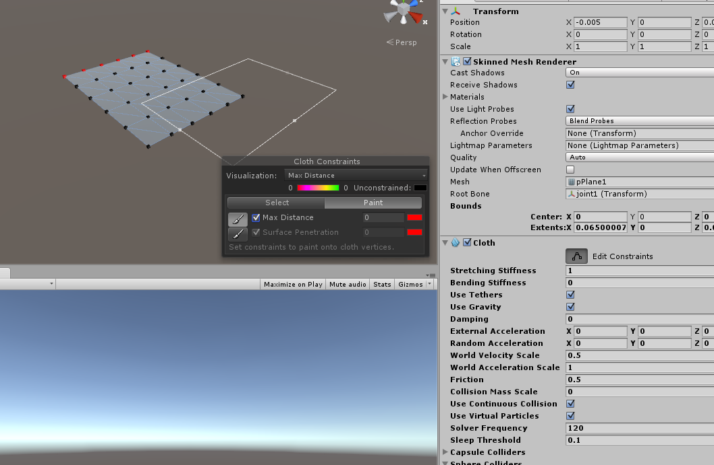
物理元件使用與設定
4
2
3
1

Slide 48
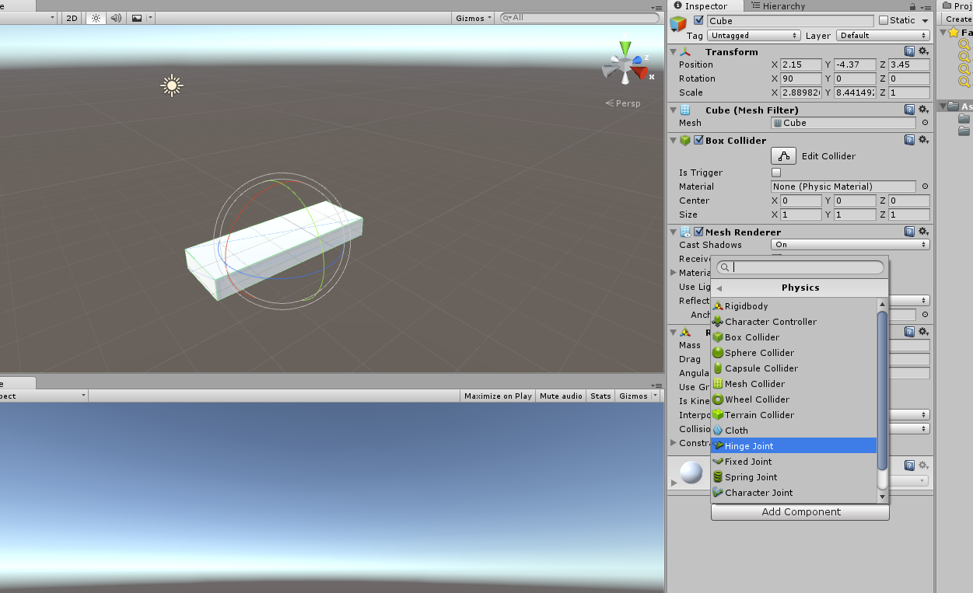
物理元件使用與設定
物理關節
  用以設定物件沿著某一軸心轉動
  以Hinge Joint為例：蹺蹺板
    新增一個方體，拉成長條平板狀
    點選長條平板
    Add Component->Physics->Hinge Joint

Slide 49
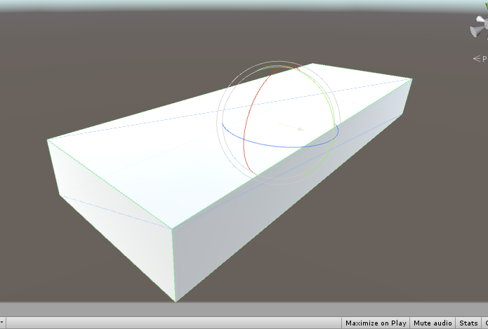
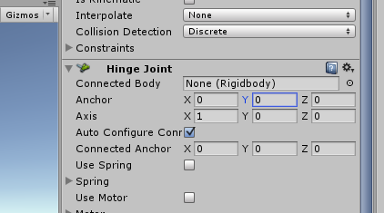
物理元件使用與設定
在Hinge Joint項目中設定Ancher至(0,0,0)物件中心點，Axis設為蹺蹺板旋轉的固定軸心

Slide 50
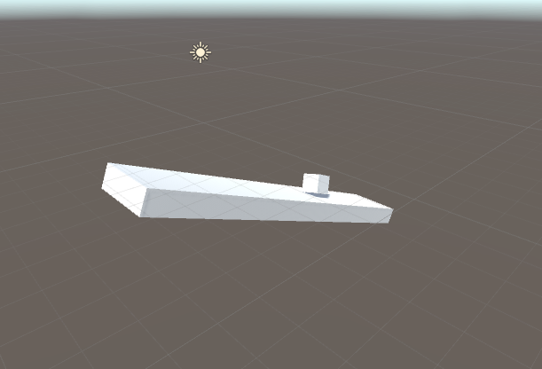
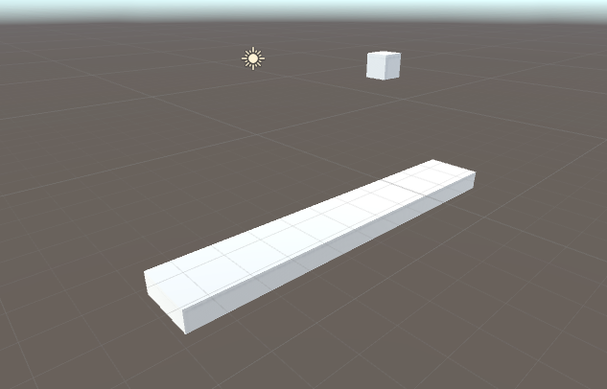
物理元件使用與設定
在蹺蹺板上方新增一個物件，並賦予Rigidbody特性
按下 ，物件下落後敲擊到蹺蹺板，即可看到蹺蹺板以剛剛設定好之軸心旋轉

Slide 51
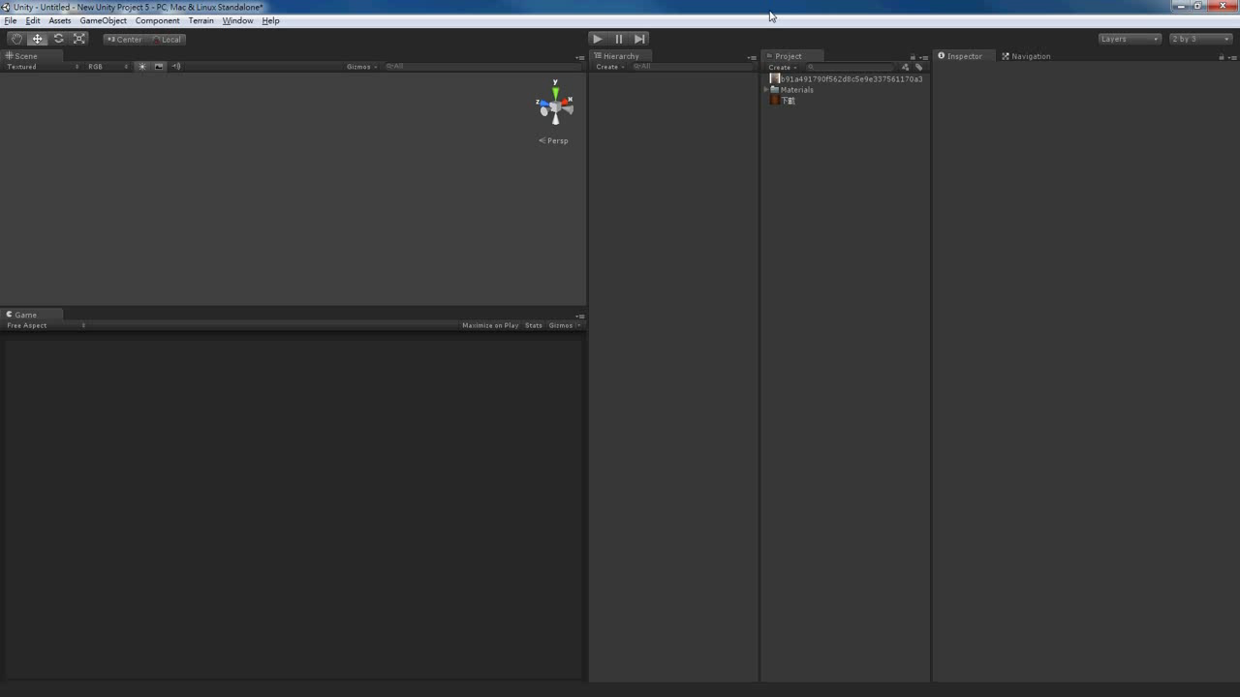
物理元件使用與設定

